Slide 1
Sistem Basis Data
Pertemuan Pertama

Slide 2
biodata
Nama : Ahmad Zainul Fanani
Tempat/Tgl Lahir : Ponorogo/08 Januari 1971
Pendidikan : S1-Matematika –FMIPA ITS (lulus 1995)
S2-Teknik Informatika STTIBI Jakarta (lulus 2001)
S3-Teknik Elektro ITS Bidang Jaringan Cerdas Multimedia (lulus 2018)
Research Interest : Computer Vision, Multimedia & Game Technology
Mata Kuliah Smt ini : Sistem Basis Data, Algorithm & Complexity, Multimedia & Game Design, Artificial Intellegence
Email : zafanani71@gmail.com cc a.zainul.fanani@dsn.dinus.ac.id
No. HP : 081325006278

Slide 3
Referensi
Fathansyah. (2012). “Basis Data Edisi Revisi”. Informatika, Bandung.
Abdul Kadir. (2008). “Dasar Perancangan dan Implementasi Database Relasional”. Andi Offset, Yogyakarta

Slide 4
KONTRAK KULIAH
Toleransi keterlambatan: 30 Menit
Tugas Individu (2), Kelompok (2)
Assessments:
Tugas : 30%
Mid Test : 35%
Final Test : 35%

Slide 5
Any Questions?

Slide 6
Pendahuluan
Pentingnya Data dalam Sistem Informasi
Sistem Informasi adalah pengelolaan Data, Orang/Pengguna, Proses dan Teknologi Informasi yang berinteraksi untuk mengumpulkan, memproses, menyimpan, dan menyediakan sebagai output informasi yang diperlukan untuk mendukung sebuah organisasi. (Jeffery L. Whitten dkk, 2004 )

Slide 7
Data dan Informasi
Data merupakan nilai (value) yang turut merepresentasikan deskripsi dari suatu objek atau kejadian (event)
Informasi merupakan hasil dari pengolahan data dalam suatu bentuk yang lebih berguna dan lebih berarti bagi penerimanya yang menggambarkan suatu kejadian-kejadian yang nyata (fact) yang digunakan untuk pengambilan keputusan
Data lebih bersifat historis, sedangkan informasi mempunyai tingkatan yang lebih tinggi, lebih dinamis, serta mempunyai nilai yang sangat penting.

Slide 8
Sistem Informasi
Sistem Informasi adalah suatu sistem dalam suatu organisasi yang merupakan kombinasi dari orang-orang, fasilitas, teknologi, media, prosedur dan pengendalian untuk mendapatkan jalur komunikasi penting, memproses tipe transaksi rutin tertentu, memberi sinyal kepada manajemen dan yang lainnya terhadap kejadian-kejadian internal dan eksternal yang penting dan menyediakan suatu dasar informasi untuk pengambilan keputusan

Slide 9
Sistem Informasi Manajemen
Sekumpulan elemen yang saling berhubungan, saling berinteraksi dan bekerjasama antara berbagai bagian dengan cara-cara tertentu untuk melakukan fungsi pengolahan data, pemasukan data, dan menghasilkan keluaran berupa informasi yang berguna dan mempunyai nilai nyata, sebagai dasar pengambilan keputusan, mendukung kegiatan manajemen dan operasional dengan memanfaatkan berbagai sumberdaya yang ada bagi proses tersebut guna mencapai tujuan organisasi

Slide 10
Input-Proses-Ouput
Data
Formulir
Proses
Input Data
Informasi
SBD

Slide 11
Pendahuluan
Database dan Sistem Database menjadi komponen utama dalam kehidupan masyarakat modern saat ini.
Berbagai aktivitas manusia secara tidak langsung berhubungan dengan database (ex. Bank, reservasi, perpustakaan, supermarket, dll)
Contoh interaksi diatas yang disebut sebagai aplikasi database tradisional, dimana hampir semua informasi yang disimpan dan diakses berupa data teks maupun numerik

Slide 12
Pendahuluan
Saat ini, database multimedia dapat menyimpan data gambar, video dan suara.
GIS (Geographic Information System), untuk menyimpan dan menganalisa data peta, data cuaca serta gambar satelit.
Data warehouse dan OLAP (On-Line Analytical Processing), adalah sistem yang digunakan pada beberapa perusahaan untuk meng- ekstract dan menganalisa informasi yang berguna, dari database yang besar untuk kepentingan pengambilan keputusan (decision making)

Slide 13
Definisi Basis Data
Istilah Basis Data :
• Lemari arsip
• Penyimpanan data
Basis Data :
• Basis : markas/gudang, tempat bersarang /
berkumpul
• Data : representasi fakta dunia nyata yang
mewakili suatu obyek (spt, manusia: dosen, mhs, elanggan,dll; barang: buku, meja; peristiwa, konsep, dsb.), yang direkam baik dalam bentuk angka, huruf, teks, gambar atau suara.
Basis Data : adalah sekumpulan data yang saling ber-relasi menurut aturan atau tatanan tertentu

Slide 14
Definisi Basis Data
Basis Data:
Himpunan kelompok data (arsip) yang saling berhubungan, yang diorganisasi sedemikian rupa, sehingga kelak dapat dimanfaatkan kembali dengan cepat.
Kumpulan data yang saling berhubungan yang disimpan secara bersama tanpa adanya pengulangan (redudansi) data.
Kumpulan file/tabel/arsip yang saling berhubungan yang disimpan dalam media penyimpanan elektronik.

Slide 15
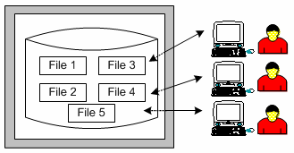
Sistem Basis Data (DBMS)
Sistem Basis Data :
Sistem yang terdiri atas sekumpulan tabel data yang saling berhubungan dan sekumpulan program (DBMS : Database Management System) yang memungkinkan berbagai user dan/atau program lain dapat mengakses dan memanipulasi tabel-tabel tersebut.

Slide 16
Sistem Basis Data (DBMS)
• DBMS (Database Management System): kumpulan program yang digunakan user untuk me-management database (create, maintain)
• DBMS mencakup proses:
– Defining : database mendefiniskan tipe data, struktur
dan batasan (constraint) dari data yang disimpan
dalam database.
– Manipulating : database mencakup berbagai fungsi
dan query untuk mendapatkan data yang dicari,
termasuk operasi insert, update dan delete serta
dalam generate report data.
– Sharing : database dapat diatur untuk dapat sharing
multiple user dan program untuk mengakses
database secara bersama-sama.

Slide 17
Sistem Basis Data (DBMS)
Fungsi yang lebih penting dari DBMS adalah proteksi dan maintain database dalam jangka panjang.
– Proteksi : mengandung system protection yang menangani kondisi malfunction (crash) baik pada hardware ataupun software, juga mengandung security Protection yang menangani pengaksesan oleh user terlarang.
– Maintain : mengandung sistem maintaining yang selalu meningkatkan kebutuhan perubahan tiap
waktu.
Jadi, Sistem Database : database dan sistem manajemen database-nya (DBMS)

Slide 18
Tujuan Basis Data
Prinsip kerja Basis Data : Pengaturan data / arsip
Tujuan Basis Data :
Kemudahan dan kecepatan dalam pengambilan data (speed)
Efisiensi ruang penyimpanan ( space)
Mengurangi menghilangkan redudansi data
Keakuratan (Accuracy)
Pembentukan kode & relasi antar data berdasar aturan / batasan (constraint) tipe data, domain data, keunikan data, untuk menekan ketidakakuratan saat entry / penyimpanan data.

Slide 19
Tujuan Basis Data (con’t)
Tujuan Basis Data: (Con’t)
Ketersediaan (Avaibility)
Pemilahan data yang sifatnya pasif dari database aktif.
Kelengkapan (Completeness)
Kompleksnya data menyebabkan perubahan
struktur database.
Keamanan (Security)
Memberikan keamanan atas hak akses data.
Kebersamaan pemakaian (Sharability)
Bersifat multiuser.

Slide 20
Komponen Sistem Basis Data
Komponen Sistem Basis Data :
• Perangkat Keras (Hardware)
Komputer, memori, storage (Harddisk), peripheral, dll.
• Sistem Operasi (Operating System)
Program yang menjalankan sistem komputer, mengendalikan resourcekomputer dan melakukan berbagai operasi dasar sistem komputer.
• Basis Data (Database)
Menyimpan berbagai obyek database (struktur tabel, indeks,dll)
• DBMS (Database Management System)
Perangkat lunak yang memaintain data dalam jumlah besar.
• Pemakai (User)
Para pemakai database.
• Aplikasi (perangkat lunak) lain.
Program lain dalam DBMS.

Slide 21
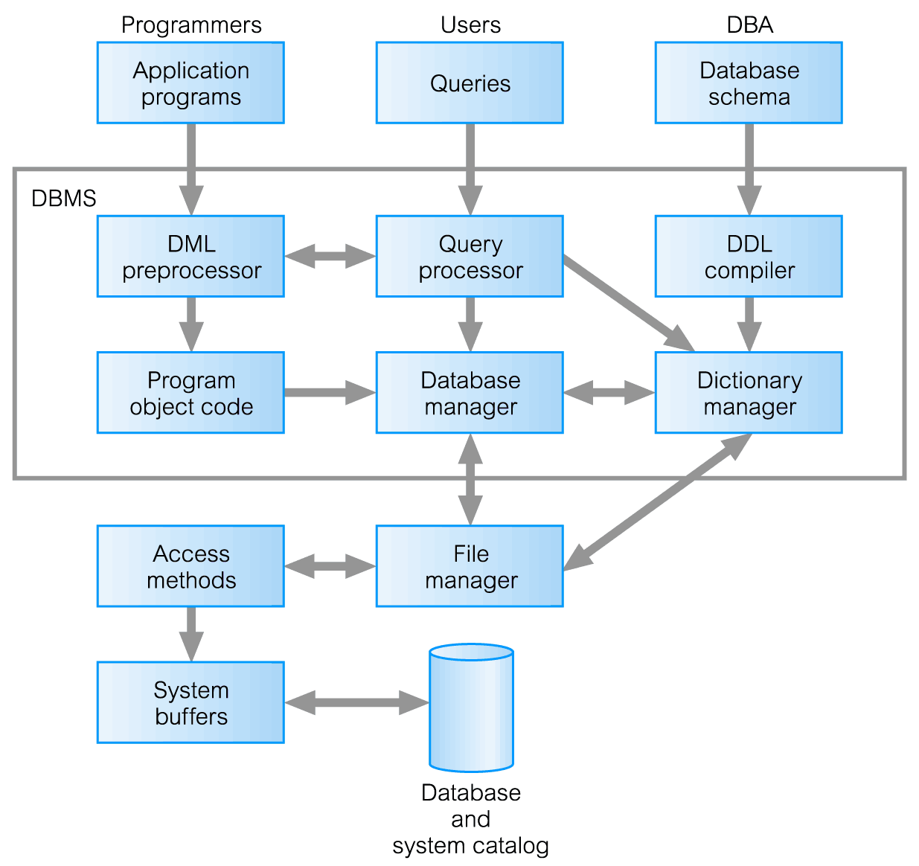

Slide 22
Prinsip Dasar Sistem Database
DBMS terdiri dari sekelompok data yang saling berhubungan dan program-program untuk mengaksesnya.
Tujuan utama DBMS adalah untuk menyediakan lingkungan yang nyaman dan efisien untuk mengambil dan menyimpan informasi basis data.
DBMS juga harus menjamin keamanan dari informasi yang disimpan, meskipun sistem terjadi tabrakan atau mengakses sistem yang tidak diotorisasi.

Slide 23
Sistem File Data
Sebelum ditemukan konsep DBMS, penyimpanan data menggunakan file yang dikelola oleh suatu program.
Kelemahan sistem ini adalah :
Pengulangan data dan data yang tidak konsisten
Kesulitan dalam mengakses data
Akses data secara bersamaan dapat menghasilkan data yang tidak sesuai.
Masalah keamanan data
Masalah integritas data

Slide 24
Abstraksi Data
Keunggulan DBMS adalah menyembunyikan kompleksitas dari struktur data.
Abstraksi Data terdiri dari tiga tingkatan:
Level Fisik
Level Konseptual
Level View

Slide 25
VIEW 1
VIEW 2
...
VIEW n
Conceptual
Level
Physical
Level

Slide 26
Conceptual view:
merupakan pandangan yang berkaitan dengan permasalahan data-data apa saja yang diperlukan untuk disimpan dalam basis data dan penjelasan mengenai hubungan antar data yang satu dengan lainnya. Conceptual view dapat disetarakan dengan schema, dilakukan database administrator
Physical view:
merupakan bentuk implementasi dari conceptual view, yaitu pandangan tentang bagaimana data disimpan dalam media penyimpan data
User view:
dapat disejajarkan dengan sub-schema

Slide 27
Model Data
Adalah sekumpulan alat untuk menggambarkan data, relasi data, semantik data dan konsistensi batasan (constraints).
Macam-macam model data :
Model object-based logical
Model Record-based logical
Model Physical Data

Slide 28
Model object-based logical
Digunakan untuk menggambarkan data pada level konseptual dan view.
Model ini menyederhanakan fakta agar mudah dipahami dalam perancangannya
Terdiri dari beberapa model :
Model Entity-Relationship (ER Model)
Model Object-Oriented
Model Biner
Model semantik data
Model Infological
Model data fungsional
Model berbasis objek yang sering digunakan ialah E-R dan O-O.

Slide 29
1.1. Model E-R
Sebuah entity adalah sebuah objek yang dapat dibedakan dari objek yang lain dengan sekumpulan atribut tertentu.
Sebuah relasi menghubungkan beberapa entitas. Sebagai contoh relasi CustAcct menghubungkan sebuah account yang dimiliki oleh customer.
Streets
balance
name
city
number
CustAcc
customer
Account

Slide 30
1.2. Model O-O
Serupa dengan E-R model, model O-O terdiri dari sekumpulan objek. Objek memiliki nilai (seperti atribut) yang disimpan dalam instances variables.
Objek menggunakan methods untuk mengoperasikan nilai didalam instances variables
Objek yang memiliki tipe nilai dan method yang sama dikelompokkan dalam satu class.
account
Nama objek
Number
balance
Instance Variables
Pay-interest
Nama method

Slide 31
Independensi Data
Adalah kemampuan untuk memodifikasi skema di satu level tanpa mengubah skema di level selanjutnya yang lebih tinggi.
Dua level independensi data :
Independensi data fisik yaitu mengubah skema fisik tanpa menyebabkan program aplikasi ditulis ulang.
Independensi data logis yaitu kemampuan mengubah skema konseptual tanpa mengharuskan program aplikasi ditulis ulang.
Independensi data logis lebih sulit dicapai daripada independensi fisik karena program aplikasi sangat tergantung dengan struktur logika data yang diakses

Slide 32
Bahasa Basis Data
• DBMS merupakan perantara antara user dengan database.
• Cara komunikasi diatur dalam suatu bahasa khusus yang telah ditetapkan oleh DBMS.
Contoh : SQL, dBase, QUEL, dsb.
• Bahasa database, dibagi dalam 2 bentuk :
- Data Definition Language (DDL)
- Data Manipulation Language (DML)

Slide 33
Bahasa Basis Data
Data Definition Language (DDL)
– Digunakan dalam membuat tabel baru, indeks, mengubah tabel, menentukanstruktur tabel, dsb.
– Hasil dari kompilasi perintah DDL berupa kumpulan tabel yang disimpan dalam file khusus: Kamus Data (Data Dictionary).
– Data Dictionary :merupakan metadata ( superdata ), yaitu data yang mendeskripsikan data sesungguhnya. Data dictionary ini akan selalu diakses dalam suatu operasi database sebelum suatu file data yang sesungguhnya diakses.

Slide 34
Data Definition Language (DDL)
Sebuah skema database dibuat berdasarkan sekumpulan definisi-definisi yang diekspresikan dalam sebuah bahasa khusus yang disebut dengan data definition Language (DDL)
Hasil kompilasi DDL dapat berupa tabel yang disimpan dalam file khusus yang disebut data dictionary atau data directory.
Data directory merupakan sebuah file yang berisi metadata yaitu data tentang data. Maksudnya → data akan diperiksa (validasi) sebelum data dibaca atau dimodifikasi di dalam sistem database.

Slide 35
Data Manipulation Language (DML)
Memanipulasi data berarti :
Retrieval → mengambil informasi dari database
Insertion → menambahkan data baru ke database
Deletion → menghapus data dari database
Modification → mengubah data dalam database
DML terdiri dari dua jenis :
Prosedural yaitu DML meminta user untuk menentukan data “apa” yang dibutuhkan dan “bagaimana” mendapatkannya.
Non Prosedural yaitu DML meminta user untuk menentukan data “apa” yang dibutuhkan tanpa menjelaskan cara mendapatkannya.

Slide 36
Database Manager
Adalah modul yang menyediakan interface antara level rendah data yang tersimpan di database dengan program aplikasi dan query.
Tugas database manager adalah:
Berinteraksi dengan file manager
Menjaga integritas dan keamanan data
Backup dan recovery.
Mengendalikan konsistensi dan konkurensi data.

Slide 37
Database Admnistrator
Adalah seseorang yang bertugas mengendalikan data dan program untuk mengaksesnya.
Tugas DBA :
Mendefinisikan skema database
Mendefinisikan metode untuk mengakses data dan struktur penyimpanannya.
Modifikasi fisik penyimpanan dan skema data
Memberikan otorisasi hak akses data (granting)
Menentukan integritas constraints.

Slide 38
Database Users
Pengguna database terdiri 4 kelompok :
Applications Programer
Sophisticated users
Specialized Users
Naïve User

Slide 39
Struktur Sistem Keseluruhan
Komponen sistem database
File manager → mengelola alokasi space di dalam media penyimpanan (HD)
Database manager → menyediakan interface untuk menuliskan query dan program aplikasi ke level rendah penyimpanan data.
Query processor → menerjemahkan kalimat dalam query menjadi instruksi bahasa level rendah.
DML precompiler
DDL Compiler

Slide 40
Struktur Sistem
Naïve
Users
Application Programmers
Sophisticated users
Database Administrator
Application
interfaces
Application
programs
Query
Database
Scheme
DBMS
DML
Precompiler
Query
processor
DDL
Compiler
Application
Programs
Object Code
Database
Manager
Disk
Storage
File
Manager
Data
Files
Data
Dictionary

Slide 41
Contoh: Basis Data Management System

Slide 42
Any Questions?

